Slide 1
Unitatea Executivă pentru Finanţarea Învăţământului Superior a Cercetării Dezvoltării şi Inovării (UEFISCDI)
Autoritate Contractantă
Furnizorul de servicii:
Universitatea din Oradea
Obtinerea unor ceaiuri din surse neconventionale de origine vegetala bogate in compusi bioactivi
PN-II-IN-CI-2012-1-0327
Contractul de finanţare nr. 166 CI/2012
Durata: 15 noiembrie-15 mai (6 luni)
Buget: 45000 lei UEFISCDI + 5000 lei Rodia SRL

Slide 2
ECHIPA DE IMPLEMENTARE A PROIECTULUI
Laura Vicas – director proiect din partea SC Rodia SRL
Universitatea din Oradea
Director proiect- Simona Ioana Vicas
Membrii:
Ioana Maria Borza
Mariana Muresan
Tunde Jurca
Eleonora Marian
Dana Gitea

Slide 3
OBIECTIVE:
O1. Caracterizarea in vitro a rahisului proveniti de la diferiti hibrizi de porumb purpurii din punct de vedere al continutului in antociani si al activitatii antioxidante
O2. Tehnologia de fabricare a ceaiului avand in componenta rahis de porumb cu cea mai mare cantitate de antociani
O3. Influenta modalitatii de preparare a ceaiului (infuzie, decoct, macerat) asupra stabilitatii antocianilor si a activitatii antioxidante

Slide 4
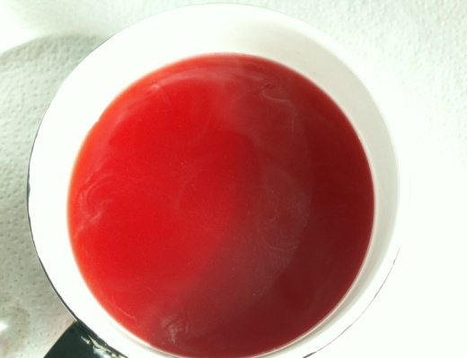
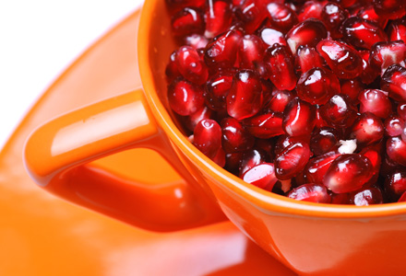
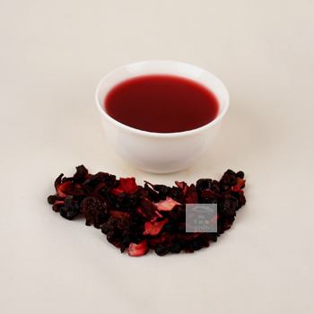
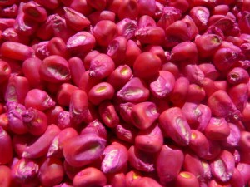
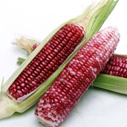
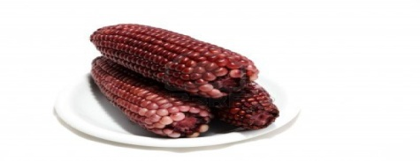
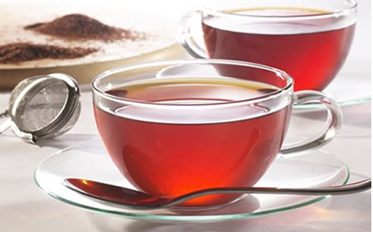
TEHNOLOGIA DE OBȚINERE A CEAIULUI
INFUZIE
MACERAT
DECOCT

Slide 5
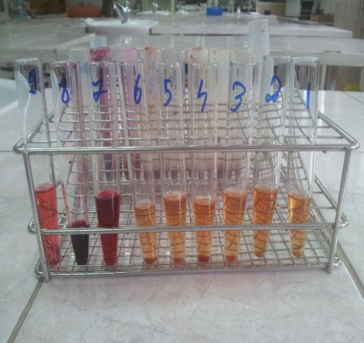
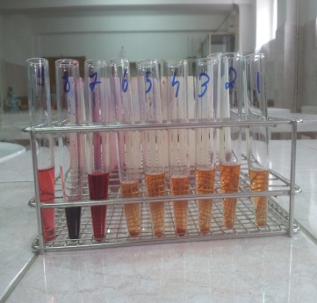
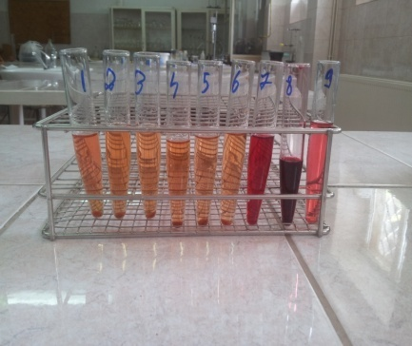
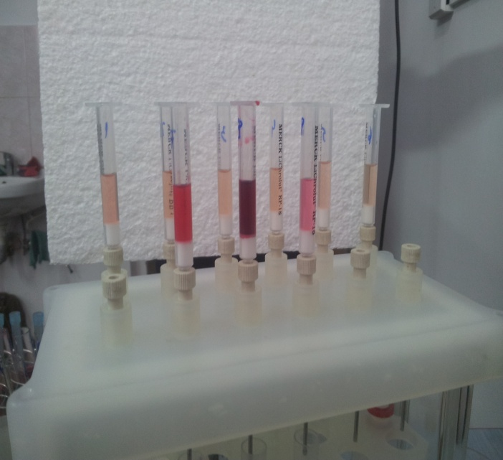
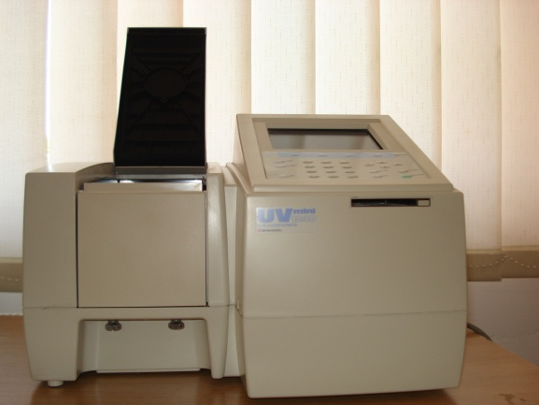
+
+
3.
1.
2.
Determinareaconținutul în antociani cât și activitatea antioxidantă din diferitei hibrizi de porumb

Slide 6
Conținutul în antociani (mg/L) din probele de rahis de porumb, boabe de porumb și ceai Peru luate în studiu

